Slide 1
Satélite Geoestacionário de Defesa e Comunicações Estratégicas – SGDC
Chamamento Público nº 02/2017 para cessão de capacidade satelital em banda Ka
CRE - Comissão de Relações Exteriores e Defesa Nacional
Senado Federal
Jarbas Valente
Presidente Interino

Slide 2
Escopo de Atuação da Telebras
TELEBRAS
Lei nº 5.792, de 11/07/1972 – autorizou o Poder Executivo a constituir a Telebras.
PNBL
Decreto nº 7.175/2010 - instituiu o PNBL com atribuições à Telebras.
Prover rede privativa de comunicação da administração pública federal e redes de suporte a Estados, Distrito Federal, Municípios e entidades sem fins lucrativos
Prover Infraestrutura para prestadoras de serviço de telecomunicações, para massificar o acesso à internet em banda larga, sendo vedada a prestação a usuários finais, salvo nas localidades em que não houver oferta adequada
Backbone
Backhaul
Rede Terrestre
Rede Satelital
Decreto nº 7.769, de 28/06/2012 - Construção e operação do SGDC.
Rede Metropolitana

Slide 3

SGDC – Objetivos do Programa
Prover cobertura de 100% do território brasileiro para massificar o acesso à internet no âmbito do PNBL
Obter tecnologias críticas para a cadeia nacional, por meio dos programas de absorção e transferência de tecnologia
Prover meio seguro e soberano para as comunicações estratégicas de governo e defesa

Slide 4
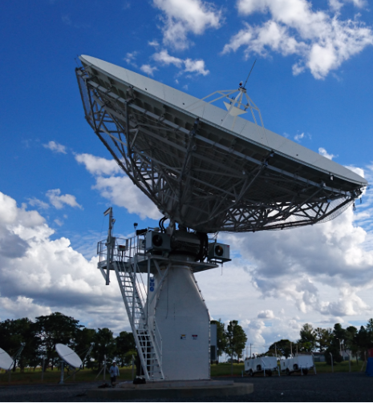
O Projeto SGDC
Lançamento bem sucedido em 04 de maio de 2017;
Testes em órbita realizados com sucesso;
Primeiro cliente já ativado – Banda X;
Mais de 30 licitações de materiais e serviços simultâneas;
Disponibilidade para ativação de clientes em Banda Ka a partir de novembro de 2017.

Slide 5
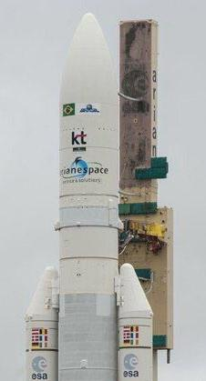
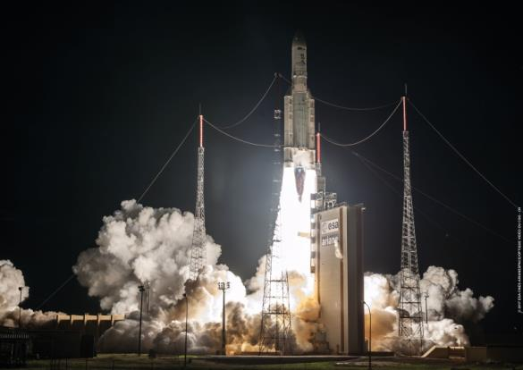

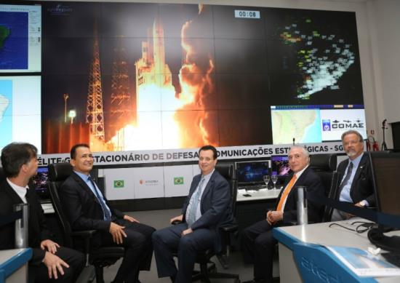
SGDC – Legado para as Telecomunicações do Brasil
100% de cobertura do Território Nacional, é o satélite com maior capacidade sobre o Brasil atualmente.

Slide 6

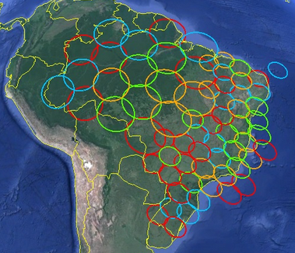
SGDC – Cobertura e Capacidade
Posição orbital: 75° W
67 high-power spot-beams
    48 beams de 0.5º (~320km diâmetro)
    19 beams de 1.0º (~640km diâmetro)
5 gateways (4 principal + 1 backup)
    Brasilia, Rio de Janeiro, Florianópolis, Campo Grande e Salvador (backup)
Capacidade de 58 Gbps (26,8GHz de banda de frequência disponível) na banda Ka

Slide 7
Estruturação do Projeto SGDC
Banda Ka a ser explorada pela Telebras
Banda X cedida ao Ministério da Defesa

Slide 8








SGDC – Segmentos de Solo do Satélite
Missão Banda Ka
Controle e Operação
Missão Banda X
TCR’s
Gateways Defesa
Florianópolis
Rio de Janeiro
Gateways Ka
COPE-P
Brasilia
COPE-S
Rio de Janeiro
Brasilia
Campo Grande
Rio de Janeiro
Brasília
Salvador
Telebras e
Ministério da Defesa
VSAT’s
CMS
Usuários da Defesa

Slide 9


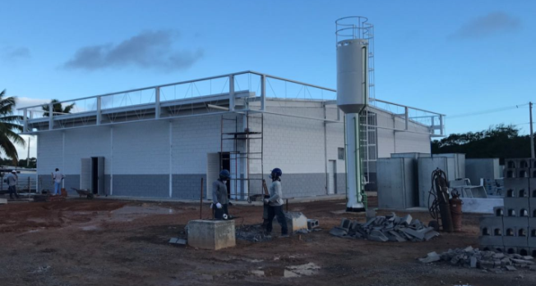
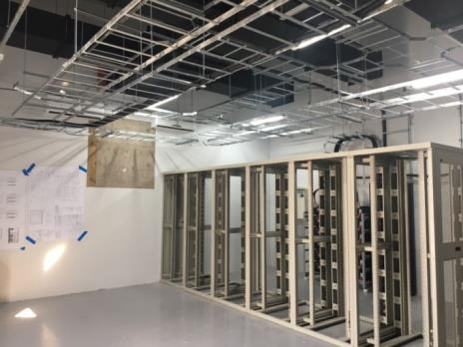
Segmento de Solo – Teleportos
Centro de Operações Gateways BSA e RJO – Tier 4
Gateways FNS, CPE e SDR – Tier 3
Dupla abordagem de fibra óptica e energia comercial
Ambiente totalmente seguro
Obras das Gateways em fase final de execução
Antenas operacionais em Rio de Janeiro e Brasília
Antenas das Gateways previsão para Set-Out/2017

Slide 10
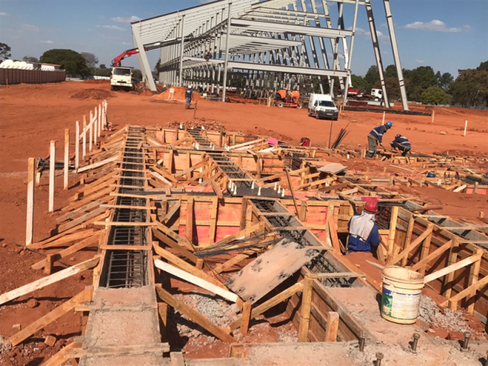
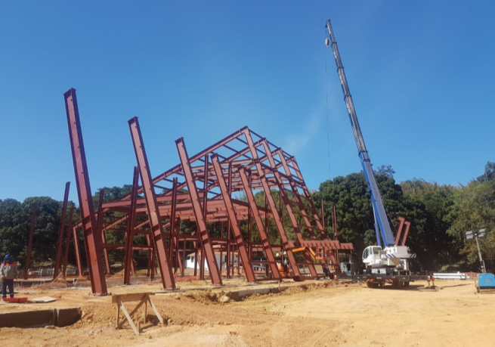
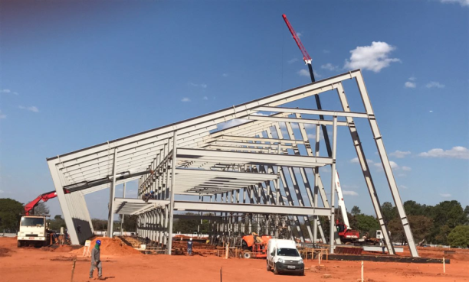
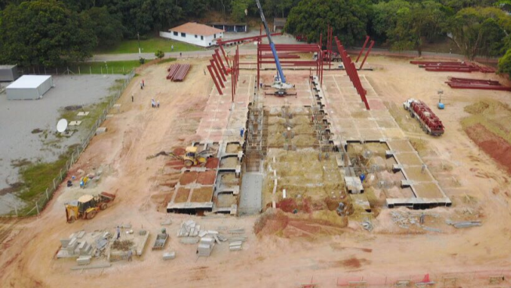
Construção dos COPE’s
COPE-P
COPE-S

Slide 11
Oferta Pública de Capacidade em Banda Ka
Clientes Governo e Provedores
Educação, Saúde, Segurança, Provedores
Clientes Cessionárias
Usuário Final, assinantes privados
LOTE TELEBRAS (42%)
Prestação de Serviço de Telecomunicações
LOTES DE PROVIMENTO DE INFRAESTRUTURA (58%)
Cessão de Capacidade Satelital
Atende aos Incisos I, II e IV do art. 4º do Decreto 7.175/2010
Atende ao Inciso III do art. 4º do Decreto 7.175/2010
Plataforma de serviços de telecomunicações via satélite (Lote 1)
(Lote 2)
Capacidade em Banda Ka do SGDC

Slide 12
Lotes ofertados no Chamamento Público
Dois lotes ofertados: Lote 1 e Lote 2
Divisão proporcional da capacidade em todos os feixes, por todo o Brasil
  Empresas podem participar de ambos os lotes
O Lote 1 é o parceiro estratégico da Telebras
  36% da capacidade em Banda Ka do SGDC
  Compromissos Mínimos de Rede para o Lote Telebras
  Feixes oceânicos com alocação exclusiva
O Lote 2 envolve apenas contratação de capacidade
  22% da capacidade em Banda Ka do SGDC
  Não possui Compromissos Mínimos de Rede
As Cessionárias deverão ativar capacidade em todos os feixes
  Devem ater-se ao PNBL
  Dar uso efetivo de, no mínimo, 25% da capacidade de cada feixe
LOTE 1
(36%)
9.661 MHz
(21 Gbps)
LOTE 2
(22%)
5.809 MHz
(12 Gbps)

Slide 13
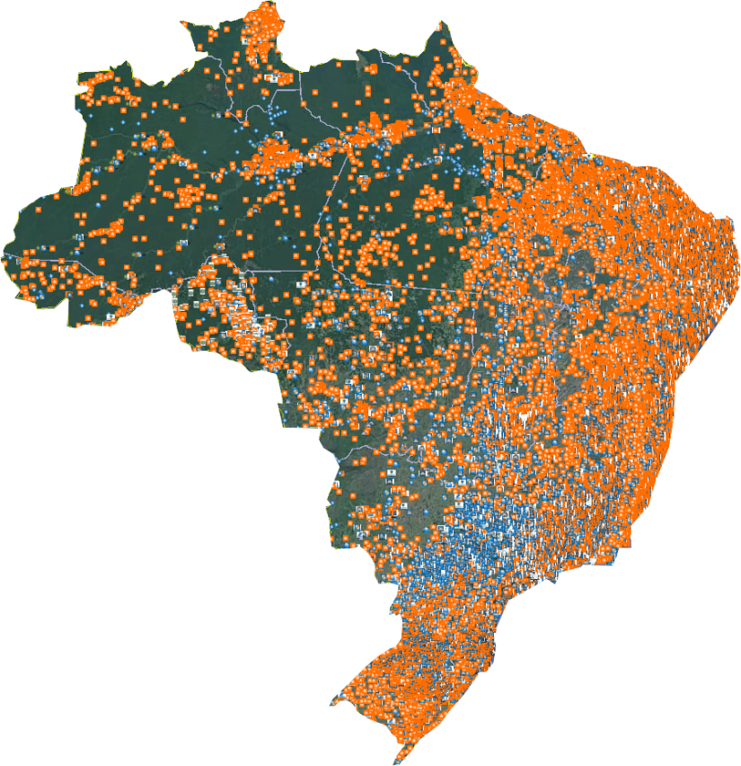
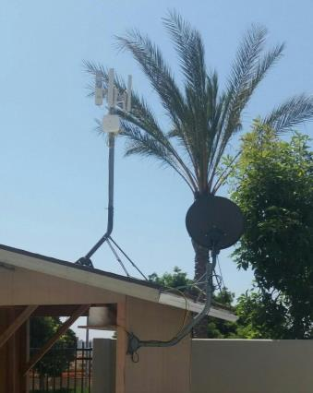
Lote Telebras: Demanda de Projetos de Estado
Educação
Saúde
Segurança Pública / Militar
Pontos de Interesse Coletivo
Comunidades WiFi
Provedores SCI
Operadoras de Telecom
Estados/Municípios

Slide 14
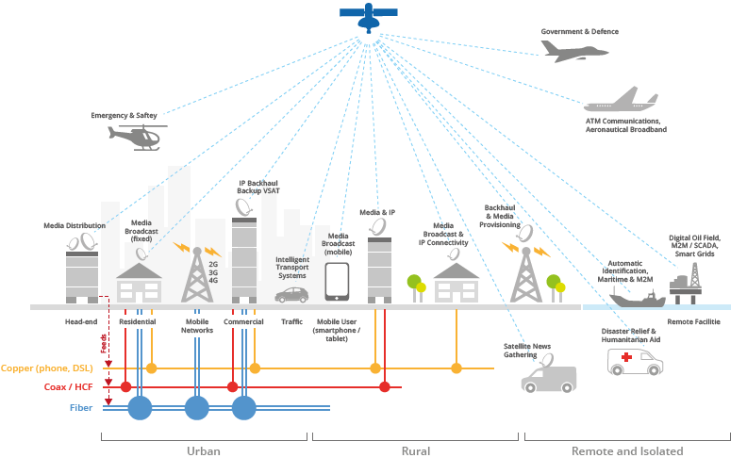
Aplicações e Benefícios do SGDC
Segurança Interna
Agronegócio
Segurança Nacional
Smart Cities
Educação
Controle Fronteira
Offshore
Governo Eletrônico
Mineração
Clima
Bancos
ISP Trunking
Saúde
Aeronáutica
Continuidade
de Negócios
Marítima
Source: ESOA

Slide 15
Aspectos Jurídicos da Exploração do Satélite
I – Cessão Temporária de Capacidade da banda Ka - Não há Privatização
O Chamamento Público visa a cessão temporária de capacidade da banda Ka, sem alienar o domínio de bens para terceiros nem transferir para particulares atividades que deva realizar diretamente.
  O SGDC é e continuará sendo propriedade da Telebras.
II – Cumprimento pela Telebras dos objetivos do PNBL
A Telebras continuará exercendo suas atividades de provimento de infraestrutura e de prestação de serviços de telecomunicações, visando à massificação e à difusão do acesso à internet, em conformidade com o disposto no Decreto nº 7.175/2010.
  A Telebras permanecerá atuando assim com a cessão temporária de capacidade em banda Ka do SGDC.
III – Segurança Nacional é Garantida
Não há transferência da operação e controle do satélite. Sempre foi e continuará sendo responsabilidade exclusiva da Telebras e do Ministério da Defesa, ou seja, estão nas mãos de brasileiros, garantindo a soberania nacional e a segurança das comunicações.
    A banda X já foi cedida ao Ministério da Defesa.

Slide 16
Manifestações Jurídicas Acerca do Chamamento Público
Manifestação da AGU (Advocacia Geral da União)
“Quanto à forma de provimento de capacidade satelital adotada ... observa-se sua perfeita aderência às normas instituidoras do PNBL, na medida em que, através desta cessão, a Telebras implementa o que determina o inciso III do artigo 4º do Decreto 7.175/2010, que indica ser obrigação da Telebras prover infraestrutura e redes de suporte a serviços de telecomunicações prestados por empresas privadas, Estados, Distrito Federal, Municípios e entidades sem fins lucrativos, o que perfaz o atendimento ao Art. 173 da Constituição Federal, dada a predominância do interesse coletivo”
Cautelar negada pelo Ministro Benjamin Zymler do TCU (Tribunal de Contas da União)
“...por meio do chamamento público em tela, a Telebras continuará exercendo suas atividades de provimento de infraestrutura e de prestação de serviços de telecomunicações, sem alienar o domínio de bens para terceiros nem transferir para particulares atividades que deva realizar diretamente.”
Pedido de liminar indeferido pela Justiça Federal (13ª Vara do Tribunal Regional Federal da 1ª Região)
"a comercialização - mediante cessão temporária - da capacidade satelital nos termos definidos pelo Chamamento Público nº 02/2017 (...) não encerra qualquer ilegalidade. A medida tampouco contraria ou de qualquer modo compromete o alcance das finalidades precípuas do Plano Nacional de Banda Larga, definidas no artigo 1º do decreto mencionado"

Slide 17
Jarbas Valente
Presidente Interino
Diretor Técnico-Operacional
sgdc@telebras.com.br
Obrigado.

